Slide 1
Guia de Comunicação Visual para equipamentos conveniados ao Programa São Paulo Amigo do Idoso

Slide 2

Introdução
O modelo de comunicação visual a seguir deve ser utilizado em todos os equipamentos fruto do convênio entre a Prefeitura local e o Governo do Estado de São Paulo por meio da Secretaria de Desenvolvimento Social.

Slide 3
Centro Dia do Idoso

Slide 4
Fachada
Principais elementos:
Logo do Programa “São Paulo Amigo do Idoso na lateral esquerda.” com elemento gráfico.
Descrição “Centro Dia do Idoso” ao lado do logo do Programa.
Logo da Prefeitura alinhado horizontalmente ao centro, com o texto “Parceria”.
Logo do Governo do Estado (versão vertical) + Secretaria de Desenvolvimento Social alinhado horizontalmente ao centro, com o texto “Realização”.
Seguir com Fonte padrão “Lato bold font”
Dimensões da fachada: 8 ,19 x 0,64 m.
Sugestão de material: PVC
Atenção: Esta é uma dimensão padrão que pode ser adaptada proporcionalmente de acordo com o tamanho da fachada de cada equipamento, desde que seja seguido o layout aqui apresentado.
8,19 m
0,64 m

Slide 5

Totem
1 m
Principais elementos:
Logo da Prefeitura alinhado verticalmente ao centro, com o texto “Parceria”.
Logo do Governo do Estado (versão horizontal) + Secretaria de Desenvolvimento Social alinhado verticalmente ao centro, com o texto “Realização”.
Logo do Programa “São Paulo Amigo do Idoso centralizado verticalmente na peça.
Descrição “Centro de Convivência do Idoso” abaixo do logo do Programa.
Seguir com Fonte padrão “Lato bold font”
Aplicação de linha abaixo da frase.
Descrição do nome dado ao local, abaixo da linha.
Dimensões do totem: 1 x 2 m
Sugestão de material: Chapa galvanizada ou aço escovado adesivado.
2 m

Slide 6
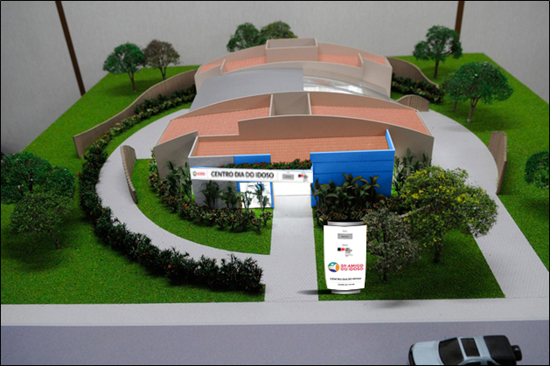
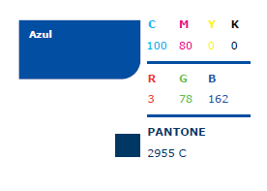
Pintura da fachada
Para a área externa deve ser respeitado o uso da cor azul nos locais abaixo Identificados.

Slide 7
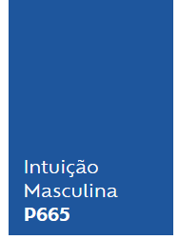

INFORMAÇÕES DO CVO – CENTRO DE VISTORIA DE OBRAS
Cores
Sugerimos este Azul da
Suvinil ou similar
Sugerimos este Areiado
Da Suvinil ou similar

Slide 8
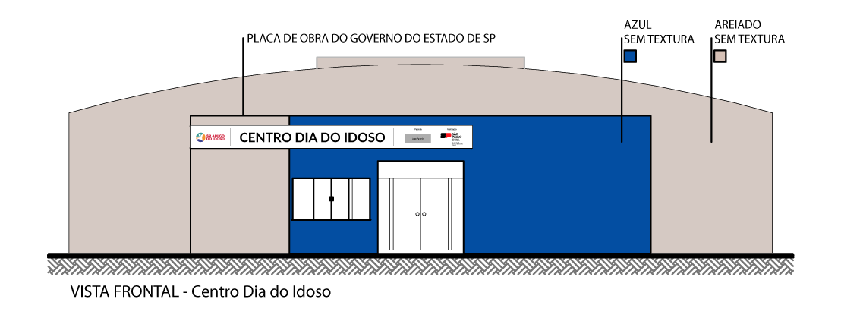
CDI – Centro Dia do Idoso
INFORMAÇÕES DO CVO – CENTRO DE VISTORIA DE OBRAS

Slide 9
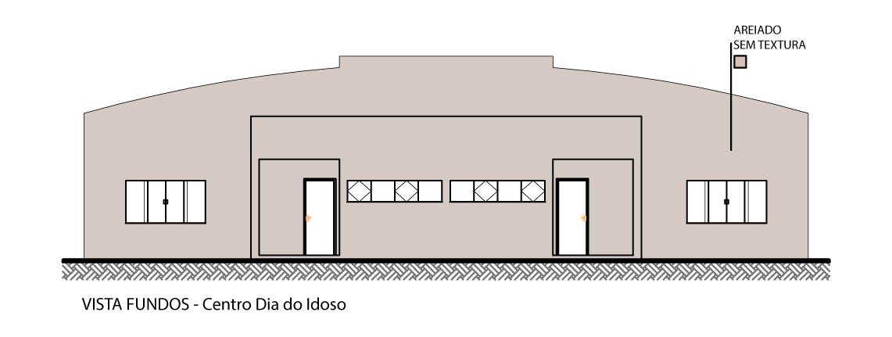
CDI – Centro Dia do Idoso
INFORMAÇÕES DO CVO – CENTRO DE VISTORIA DE OBRAS

Slide 10
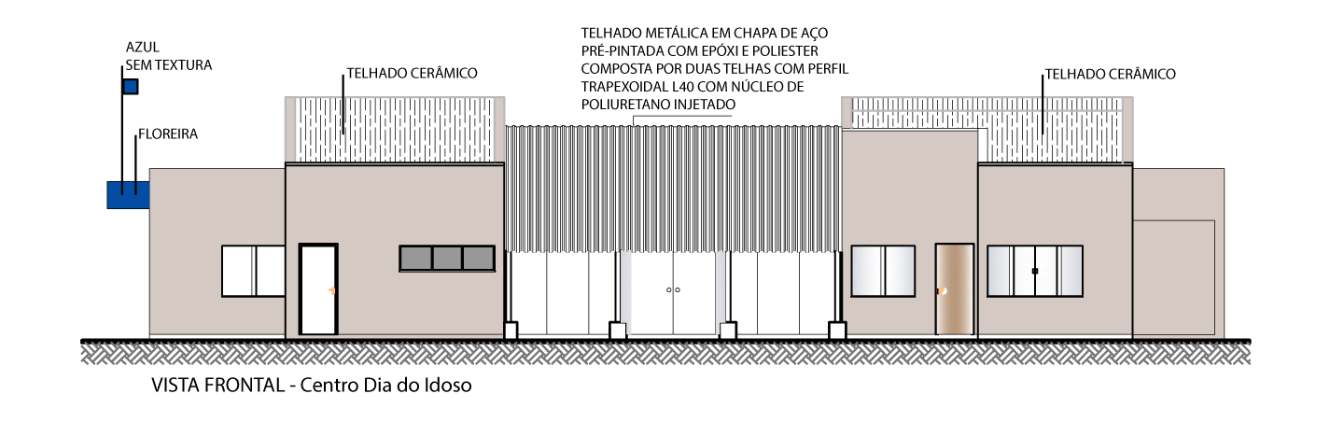
CDI – Centro Dia do Idoso
INFORMAÇÕES DO CVO – CENTRO DE VISTORIA DE OBRAS

Slide 11
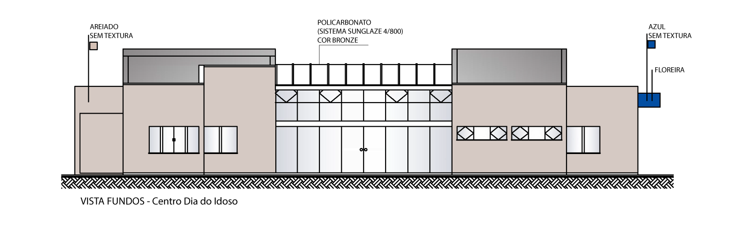
CDI – Centro Dia do Idoso
INFORMAÇÕES DO CVO – CENTRO DE VISTORIA DE OBRAS

Slide 12
Centro de Convivência do Idoso

Slide 13

Placa da fachada – entrada 1 (principal)
Principais elementos:
Logo do Programa “São Paulo Amigo do Idoso” na lateral esquerda.
Descrição “Centro de Convivência do Idoso” ao lado do logo do Programa.
Logo da Prefeitura na lateral direita, com o texto “Parceria”.
Logo do Governo do Estado (versão vertical) + Secretaria de Desenvolvimento Social na lateral direita, alinhado verticalmente ao logo da prefeitura, com o texto “Realização”.
Seguir com Fonte padrão “Lato bold font”
Dimensões da fachada: 6,2 x 1,49 m.
Sugestão de material: PVC
Atenção: Esta é uma dimensão padrão que pode ser adaptada proporcionalmente de acordo com o tamanho da fachada de cada equipamento, desde que seja seguido o layout aqui apresentado.
6,20 m
1,49 m

Slide 14
Placa da fachada – entrada 2
Principais elementos:
Logo do Programa “São Paulo Amigo do Idoso” na lateral esquerda.
Descrição “Centro de Convivência do Idoso” ao lado do logo do Programa.
Logo da Prefeitura na lateral direita, com o texto “Parceria”.
Logo do Governo do Estado (versão vertical) + Secretaria de Desenvolvimento Social na lateral direita, alinhado verticalmente ao logo da prefeitura, com o texto “Realização”.
Seguir com Fonte padrão “Lato bold font”
Dimensões da fachada: 5,59 x 1,49 m.
Sugestão de material: PVC
Atenção: Esta é uma dimensão padrão que pode ser adaptada proporcionalmente de acordo com o tamanho da fachada de cada equipamento, desde que seja seguido o layout aqui apresentado.
5,59 m
1,49 m

Slide 15
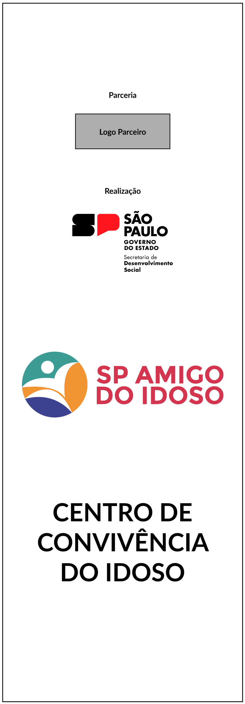
Parede - 1
1,84 m
Principais elementos:
Logo da Prefeitura alinhado verticalmente ao centro, com o texto “Parceria”.
Logo do Governo do Estado (versão horizontal) + Secretaria de Desenvolvimento Social alinhado verticalmente ao centro, com o texto “Realização”.
Logo do Programa “São Paulo Amigo do Idoso” centralizado verticalmente na peça.
Descrição “Centro de Convivência do Idoso” abaixo do logo do Programa.
Seguir com Fonte padrão “Lato bold font”
Dimensões da parede: 1,84 x 5,25 m.
Sugestão de material: A parede deve ser pintada na cor azul e adesivada com os elementos apresentados no arquivo ao lado.
5,25 m

Slide 16

Parede - 2
2,5 m
Principais elementos:
Logo da Prefeitura alinhado verticalmente ao centro, com o texto “Parceria”.
Logo do Governo do Estado (versão horizontal) + Secretaria de Desenvolvimento Social alinhado verticalmente ao centro, com o texto “Realização”.
Logo do Programa “São Paulo Amigo do Idoso” centralizado verticalmente na peça.
Descrição “Centro de Convivência do Idoso” abaixo do logo do Programa.
Seguir com Fonte padrão “Lato bold font”
Dimensões da parede: 2,5 x 5,0 m.
Sugestão de material: A parede deve ser pintada na cor azul e adesivada com os elementos apresentados no arquivo ao lado.
5 m

Slide 17
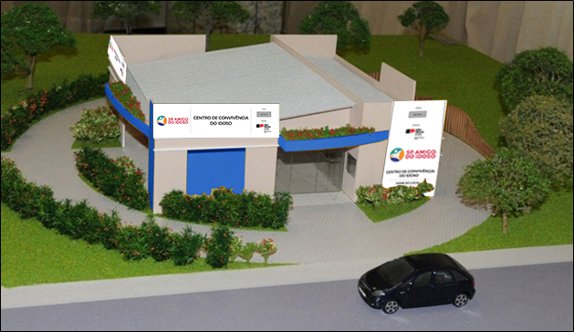
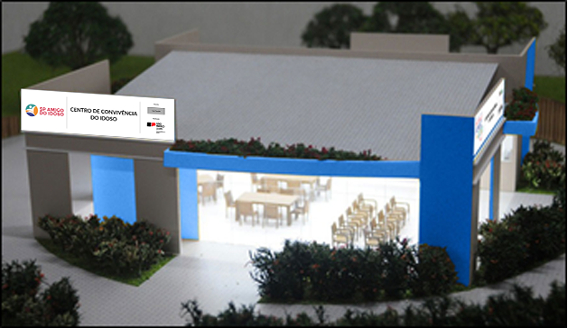
Cores
Para a área externa deve ser respeitado o uso da cor azul nos locais abaixo Identificados.

Slide 18
INFORMAÇÕES DO CVO – CENTRO DE VISTORIA DE OBRAS
Cores
Sugerimos este Azul da
Suvinil ou similar
Sugerimos este Areiado
Da Suvinil ou similar

Slide 19
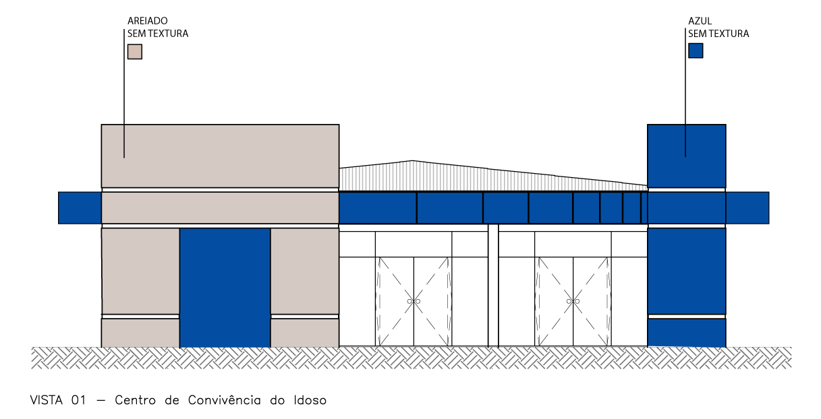
CCI – Centro de Convivência do Idoso
INFORMAÇÕES DO CVO – CENTRO DE VISTORIA DE OBRAS

Slide 20
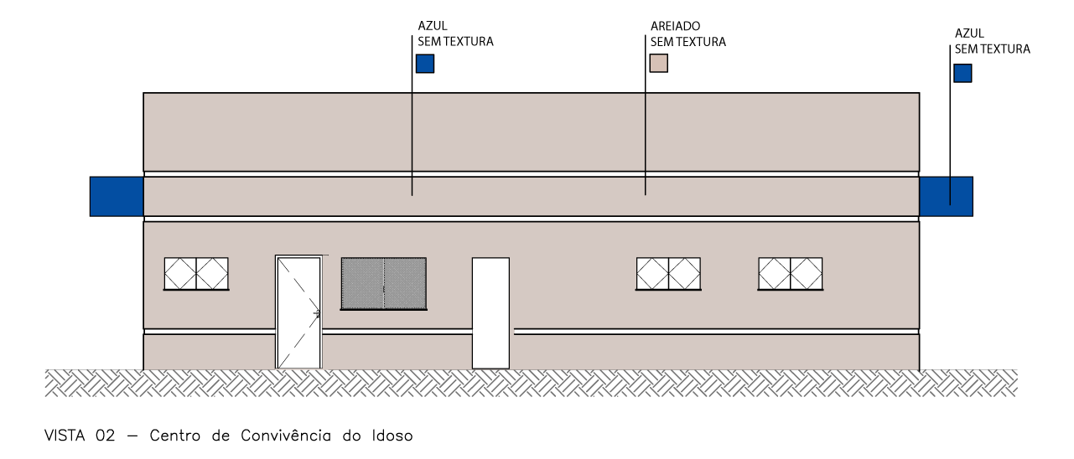
CCI – Centro de Convivência do Idoso
INFORMAÇÕES DO CVO – CENTRO DE VISTORIA DE OBRAS

Slide 21
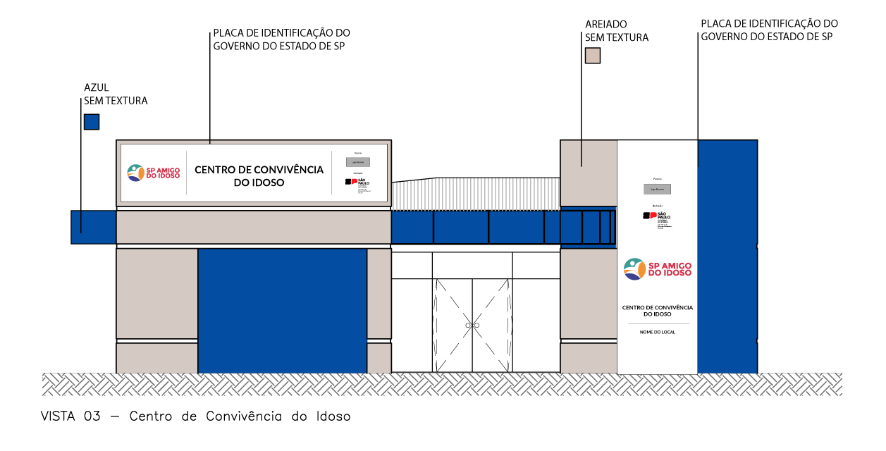
CCI – Centro de Convivência do Idoso
INFORMAÇÕES DO CVO – CENTRO DE VISTORIA DE OBRAS

Slide 22
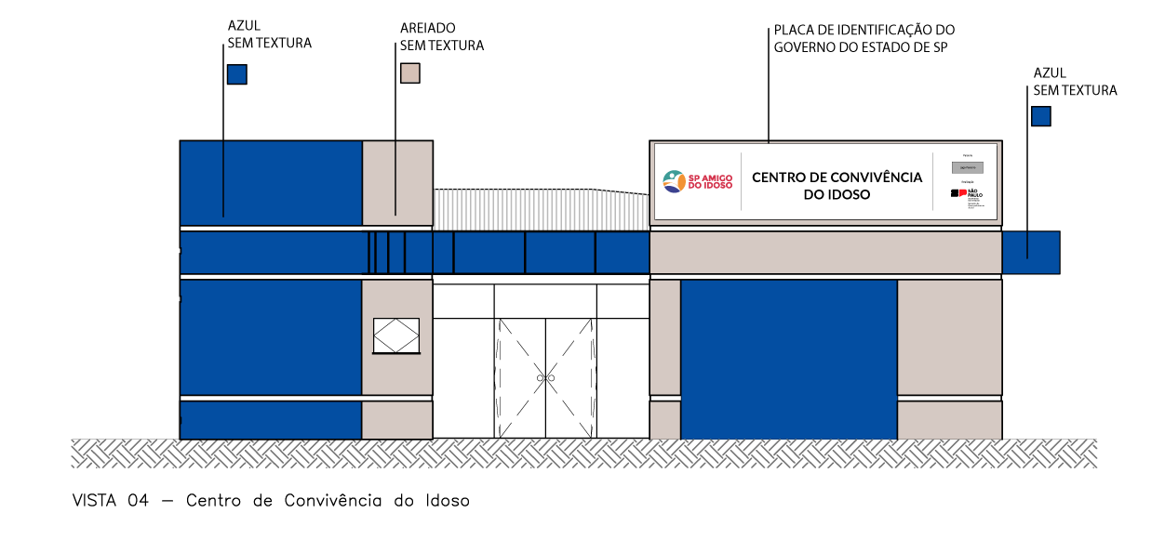
CCI – Centro de Convivência do Idoso
INFORMAÇÕES DO CVO – CENTRO DE VISTORIA DE OBRAS

